Slide 1


Энергосбережение в нашей жизни
ОТКРЫТОЕ АКЦИОНЕРНОЕ ОБЩЕСТВО
«МЕЖРЕГИОНАЛЬНАЯ РАСПРЕДЕЛИТЕЛЬНАЯ
СЕТЕВАЯ КОМПАНИЯ ЦЕНТРА»
Notes:
Тема: «Энергосбережение в нашей жизни»
Цель: рассмотреть возможные варианты энергосбережения в школе и дома; мотивировать школьников 5-8 классов на энергосберегающий образ жизни
Задачи:
Образовательные: актуализировать знания учащихся по теме «Энергосбережения», повысить мотивацию учащихся к использованию приемов энергосберегающего образа жизни;
Развивающие: развить активный познавательный процесс к изучению вопросов энергосбережения и применения этих знаний на практике;
Воспитательные: сформировать понимание школьников о важности сбережения энергии.
Тип урока: комбинированный урок
I. Организационный момент (перед входом в класс табличка «Обязательно выключи свой мобильный телефон!», в аудитории расставлены столы для 5 команд по 5-6 человек, учащиеся рассаживаются так, как захотят).
Приветствие учащихся, представление преподавателя – сотрудника МРСК Центра (в классе выключены все электроприборы и по возможности свет, преподаватель также демонстративно выключает мобильный телефон и призывает к этому учащихся; в аудитории только естественное освещение и горит свеча).
II. Вводная часть. Актуализация.
Педагог: Вот так раньше люди освещали и обогревали свои жилища, более 400 веков назад не было электричества, телефонов, компьютеров, сейчас на дворе 21 век (включается свет, компьютер, проектор) и человечество вовсю освоило ресурсы Земли. Выключив на 10 минуту всё электрооборудование в классе, мы сэкономили 1 кВт электроэнергии! Да, это не много, но это только один класс и всего лишь 10 минут!
Вопрос к классу (устный опрос): Какие ресурсы нам дают энергию?
Ученики: нефть, уголь, природный газ, водные запасы, руда, запасы урана, а также альтернативные источники энергии: солнце, вода, ветер.
Вопрос к классу (устный опрос): Следовательно, какие виды энергии (энергетики) вы знаете?
Ученики: тепловая (ТЭЦ), атомная (АЭС), энергия потока воды (ГЭС), электрическая, ветровая, приливная, солнечная.
Педагог: Итак, на ваших столах лежит конверт, по моей команде вы его открываете и берете по одной детальке/ одному пазлу и ищите свою команду. Меняться детальками нельзя. (в конвертах перемешаны разные картинки, задача учащихся их собрать и наклеить на подложку)
Теперь вы команды и в течение одной минуты Вам нужно придумать название…
Названия команд записываются на доске и на карточках с картинками (собранный пазл)
И начиная с этого момента Вы будете зарабатывать «Энергорубль» (сделать раздатку со знаком напряжения) за вашу активную работу. Также «Энергорубль» будут изыматься, если ваша команда будет играть не честно или мешать другим. (в течение всего урока педагог или его помощник будут раздавать «Энергорубль» и следить за порядком)

Slide 2



Федеральный закон
ФЗ Российской Федерации от 23 ноября 2009 г.
N 261-ФЗ "Об энергосбережении и о повышении энергетической эффективности"
Notes:
III. Основная часть
Педагог: Молодцы, вы уже много знаете! В 2009 году в России вышел федеральный закон «Об энергосбережении», данный закон направлен на то, чтобы уменьшить расход энергии и при этом сохранить комфортные условия для жизни и работы. Данные меры принимаются не только в нашей стране, но и по всему миру, в некоторых европейских странах снижают налоги или выплачивают денежные дотации предприятиям, где следят за эффективным использованием энергии.

Slide 3

Что такое энергосбережение?
Энергосбережение – это ряд мер, которые направлены на эффективное использование топливно-энергетических ресурсов и вовлечение в хозяйственную деятельность возобновляемых источников энергии
Notes:
Педагог: Что же такое энергосбережение?! Энергосбережение – это ряд мер, которые направленны на эффективное использование топливно-энергетических ресурсов и вовлечение в хозяйственную деятельность возобновляемых источников энергии.

Slide 4
Как Вы думаете, почему человечеству необходимо экономить энергию?
Notes:
Вопрос к классу: Как Вы думаете, а почему человечеству необходимо экономить энергию? (учитель пишет на доске или флипчарте слово «Почему?», записывает ответы учеников и проговаривает их).
Ученики:
- природные ресурсы заканчиваются, они исчерпаемы, и уже через несколько десятков лет может не остаться нефти и закончиться природный газ;
- при производстве энергии страдает экология: загрязняются почвы и водоемы, воздух, создается тот самый «парниковый эффект».

Slide 5
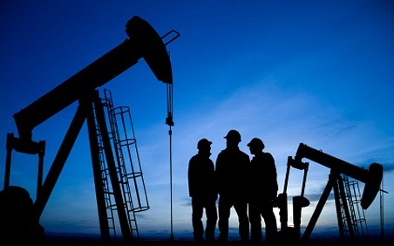
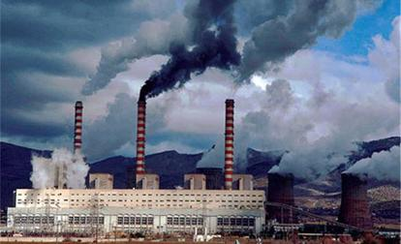
Почему?
Полезные ископаемые иссякаемы
Ухудшается экология: загрязняются почвы, водоемы, воздух
Notes:
И еще раз дублируется для закрепления материала и создания ассоциативных образов

Slide 6
Как Вы думаете, зачем экономить энергию?
Какая выгода в этом для человека?
Notes:
Вопрос к классу: Как Вы думаете, а зачем экономить энергию? Какая выгода в этом для человека (учитель пишет на доске или флипчарте слово «Зачем?», записывает ответы учеников и проговаривает их).
Ученики:
Экономия ресурсов
Решение проблем ЖКХ
Увеличение доходности предприятий
Сохранение окружающей среды

Slide 7
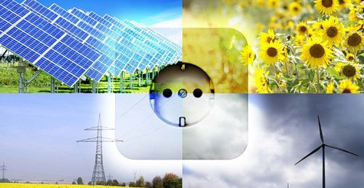
Зачем?
Экономия энергоресурсов
Сохранение окружающей среды
Решение проблем ЖКХ
Увеличение доходности предприятий
Notes:
Педагог: Зачем же нужно экономить энергию? Какая нам, людям, от этого выгода?
На слайде представлены варианты (дублирование информации):
Ответы:
Экономия ресурсов
Решение проблем ЖКХ
Увеличение доходности предприятий
Сохранение окружающей среды
Рассмотрим каждый пункт подробнее…

Slide 8
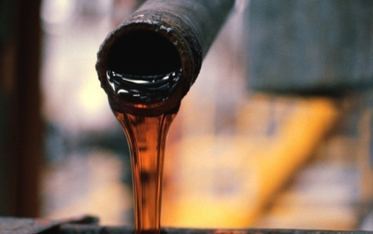
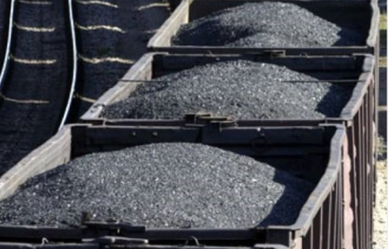
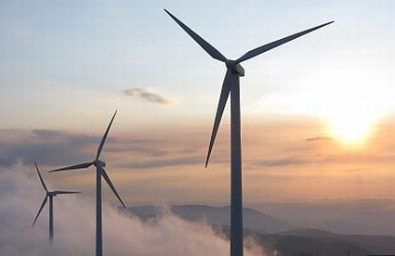
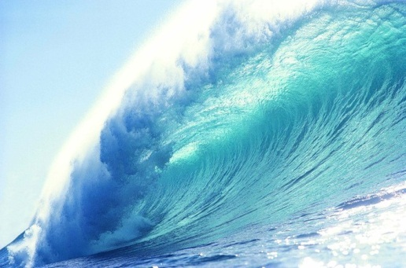
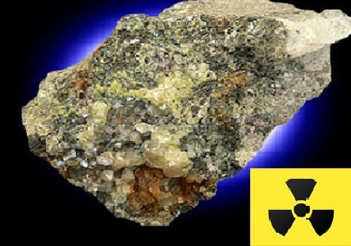
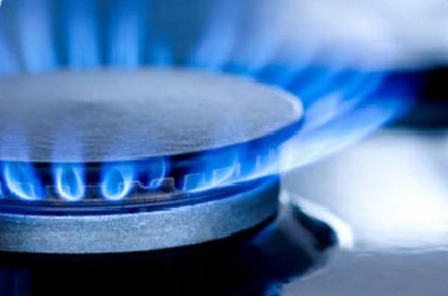
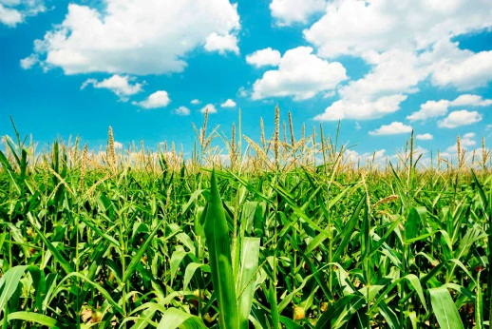
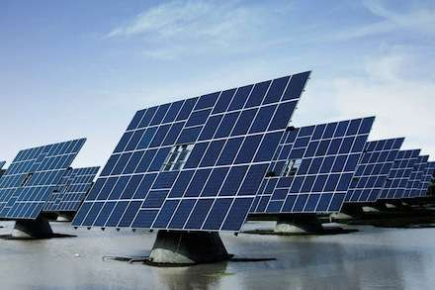
Экономия энергоресурсов
Источники энергии
Исчерпаемые
Неисчерпаемые
Notes:
Педагог: Мы уже говорили, что ресурсы не бесконечны, поэтому использование альтернативных источников энергии поможет экономить ресурсы.
Вопрос к классу: Назовите исчерпаемые и неисчерпаемые источники энергии?
Ученики:
Исчерпаемые источники энергии - это нефть, газ, уголь, уран.
Неисчерпаемые источники энергии - это энергия биомассы, ветра, солнца, морских волн и течений, тепло земли

Slide 9
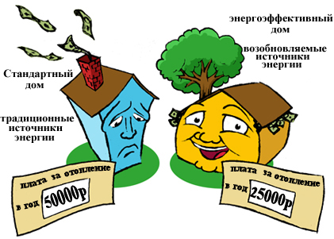
Решение проблем ЖКХ
Notes:
Педагог: На сегодняшний день актуальна проблема снижения энергопотребления жилых домов, что также дало толчок для развития энергосберегающих технологий.
Российские дома обладают очень низкой энергоэффективностью, потери энергии огромные. В России расход теплоэнергии (отопление, горячая вода) в несколько раз выше, чем в Европе.
Для решения проблем ЖКХ производится: Внедрение современной автоматизированной системы контроля и учета энергоресурсов, устанавливают счетчики дифференцированного тарифа оплаты электричества.
Внедрение инновационных установок помогающих снизить стоимость электрической и тепловой энергии

Slide 10
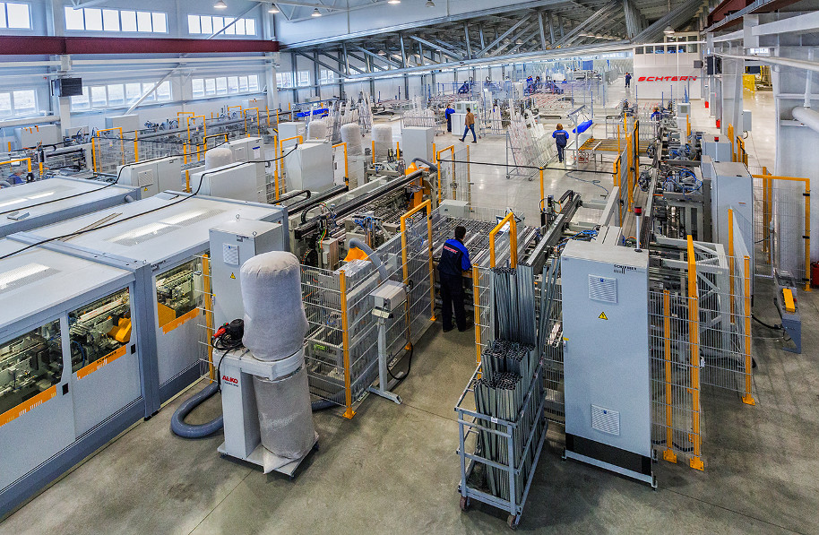
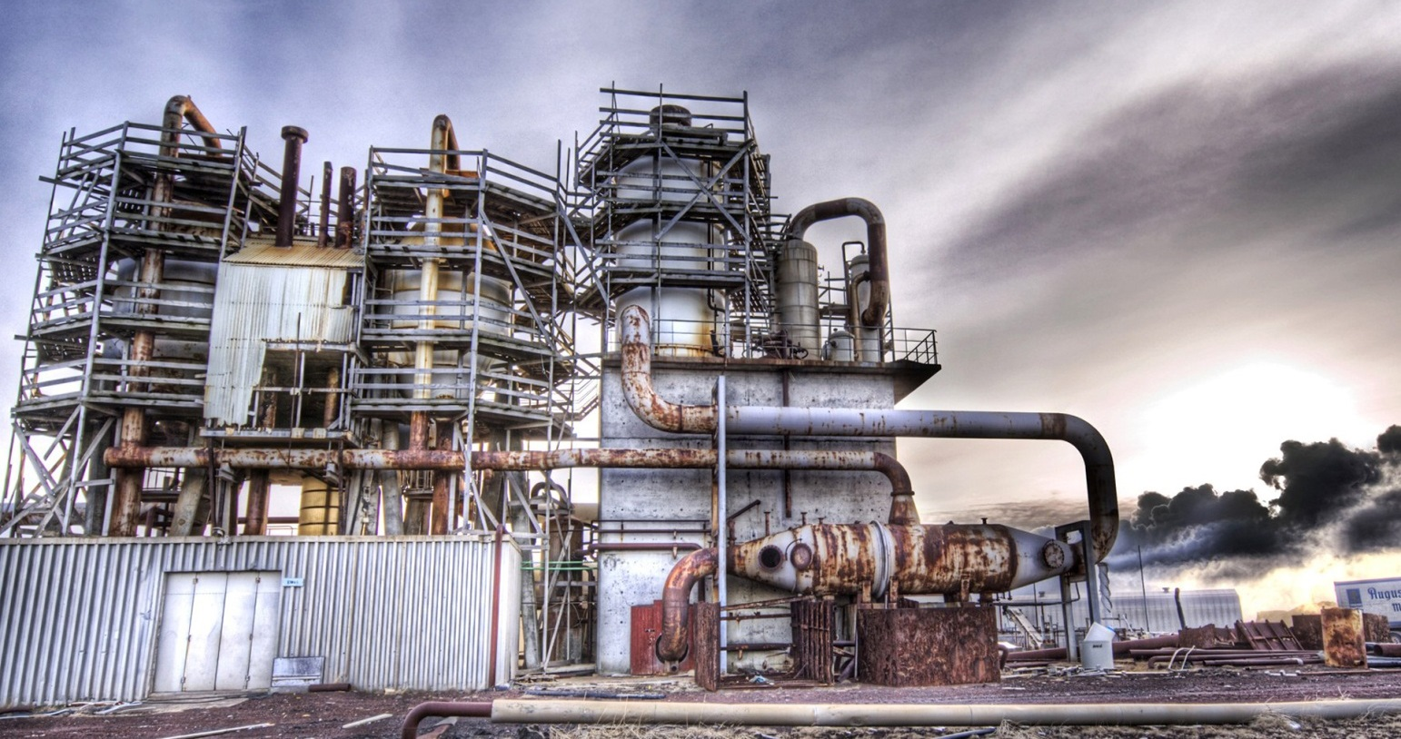
Увеличение доходности предприятий
Сохраняя энергию, мы экономим деньги
Notes:
Педагог: Энергозатраты многих российских предприятий превышают аналогичные показатели в развитых странах примерно в два раза. Для изменения этой ситуации необходим внедрение энергосберегающего оборудования на предприятиях, таким образом будет повышаться эффективность работы предприятий за счет энергосбережения.

Slide 11
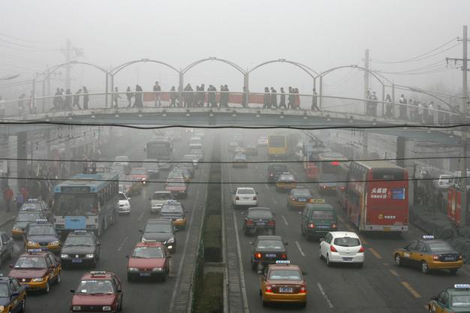

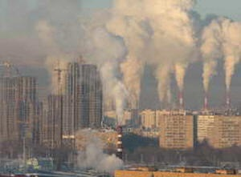
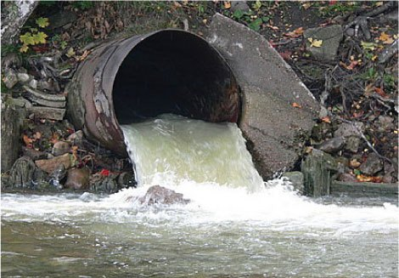
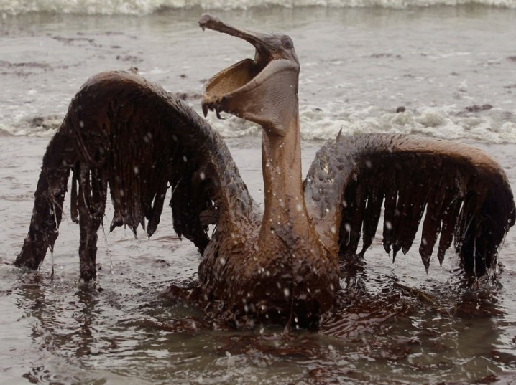
Сохранение окружающей среды
Сохраняя энергию, мы сохраняем природу
Notes:
Вопрос к классу: Какие экологические проблемы, связанные с сжиганием топлива вы знаете?
Ученики (педагог задает наводящие вопросы, если ученики не отвечают): При сжигании любого топлива расходуется большое количество кислорода и выделяется углекислый газ в таком количестве ,что приводит к экологической проблеме - создаётся “ парниковый эффект”. Это приводит к потеплению климата и как последствия наводнения.
При сгорании топлива загрязняется окружающая среда, это приносит вред животным ( они либо покидают свои места, либо гибнут, либо происходит мутации в развитии) , изменяется качество питьевой воды, чрезмерное цветение и зарастание водоемов.
Отходы нефти, угля и урана смертельно опасны для человека.
Тогда, как использование альтернативных источников энергии, не так опасны для человека.
Педагог: Каждый из нас в силах сохранить природу – сохраняя энергию!

Slide 12
Способы энергосбережения дома
Notes:
Педагог (раздатка – листы А4, карандаши и фломастеры; картинки: 3 дом, стиральная машина, выключатель, окно, зарядное устройство, кран, лампочка, чайник, кондиционер, холодильник, пылесос): Сейчас вы получили по 3 картинки и видите на них приборы или места в доме, которые могут тратить энергию впустую. Предложите как можно неразумно расходовать энергию с тем предметом, который вы получили и расскажите что же нужно делать, чтобы этого не происходило.
Время пошло на всё у вас есть 7 минут. Как сделаете, поднимаете руку.
Ученики работают в командах
Через 7 минут учитель проводит опрос команд в формате - презентация, просит дополнения у других команд, если они возможны, прорабатываются сложные моменты, демонстрация лампочек разных видов, датчиков для регулировки освещения.
Окно: Источником естественного света в помещениях служат окна. Для того чтобы стекла пропускали больше солнечного тепла и света, необходимо поддерживать чистоту стекол, стараться не загораживать их большим числом цветов, и не занавешивать шторами. Качественные современные окна также препятствуют потери тепла из помещения, впрочем и старые окна с щелями можно утеплить.
Лампа: Когда солнечного света недостаточно мы пользуемся искусственным освещением. В светильниках применяется большое разнообразие ламп. На рисунке представлены три основных вида: лампа накаливания, энергосберегающая газоразрядная и светодиодная лампы. Использование экономичных ламп способствует энергосбережению. Но не все лампы экономичны. Так лампа накаливания производит лишь 5% электроэнергии в свет и 95% в виде тепла. Энергосберегающая газоразрядная лампа производи уже 30-35% света, а светодиодные уже 40-50%. Используя современные лампы можно значительно снизить расход электроэнергии на освещение.
Холодильник: Правильное использование холодильника также позволяет экономить электроэнергию. Нужно лишь помнить простые правила:
Устанавливать холодильник следует в наиболее прохладной части помещения в дали от батарей отопления и других источников тепла.
Следует помнить что, чем меньше мы держим дверцу открытой, тем меньше тепла впускаем в камеру и компрессору не приходится потреблять дополнительной энергии.
Так же не стоит класть горячие продукты в камеру. Перед помещением в холодильник необходимо охладить их до комнатной температуры.
Чайник: Необходимо наливать только то кол-во воды которое требуется. Неразумно кипятить 3х литровый чайник из-за одной кружки чая. Для нагрева большего объема, требуется больше энергии. К тому же необходимо вовремя удалять накипь, которая замедляет процесс нагрева воды.
Стиральная машина: В современном мире почти у каждого дома есть стиральная машина. Старайтесь стирать при полной загрузке барабана это позволит сэкономить как электроэнергию так и расход воды.
Кран: Необходимо плотно закрывать краны т.к две три капли воды в секунду это почти 30 литров воды в сутки вытекающие в пустую. Запасы воды не бесконечны.
Зарядные устройства: Не стоит оставлять зарядные устройства телефонов и другой техники подключенными к сети. Т.к. даже когда заряжаемые устройства к ним не подсоединены они продолжают потреблять электроэнергию.
Кондиционер и эл. Радиатор: Пользуясь кондиционером/радиатор в помещениях необходимо закрывать окна, и двери чтобы кондиционер/радиатор не тратил электроэнергию на охлаждение/нагрева окружающей среды.
Пылесос: Такой бытовой прибор как Пылесос значительно меньше потребляет энергии и лучше всасывает пыль, когда его мешок или контейнер для мусора пусты.
Выключатель: И самое главное не забывайте выключать свет когда он не нужен.
Датчики: применение устройств управления освещением (датчики движения и акустические датчики, датчики освещенности, таймеры, системы дистанционного управления);

Slide 13
Способы энергосбережения в школе
Notes:
Педагог: Вы перечислили много доступных способов как можно сберечь энергию дома, может и для школы у вас найдутся способы?
В командах на листок записываете возможные способы сбережения энергии в школе по Направлениям: освещение, обогрев, работа электрических приборов и далее каждая команда будет называть по очереди свои способы, у кого их окажется больше тот и победил. На командную работу 5 минут.
Ответы:
- Использовать ударное проветривание, широко раскрывая окна на непродолжительное время.
- Выключение питания существующей техники во время длительного отсутствия, нет «спящему режиму»
- Замена существующих деревянных окон на пластиковые.
- Закрывать двери для исключения сквозняков.
- Установка нового распределительного устройства с автоматической регулировкой отопления.
- Применение усовершенствованных энергосберегающих люминесцентных ламп и светильников.
- Замена треснувших стекол/ бережное отношение к окнам.
- Применение плотных, светлых штор, не закрывающих батареи отопления.
- Все щели должны быть заделаны герметиками.
- Раздвигать шторы в зимнее время суток.
- Отодвинуть парты от батарей отопления.
- Использование теплоотражающей пленки на стеклах.
- Применение теплоотражающих экранов для батарей отопления
- Применение светлых обоев/ краски для улучшения естественной освещенности.
- Умеренное количество цветов на подоконниках.

Slide 14

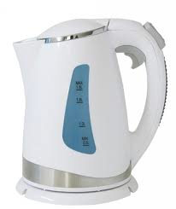
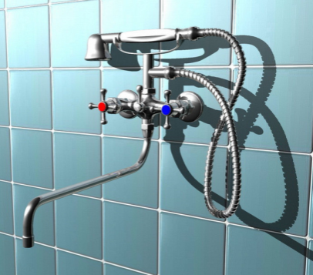
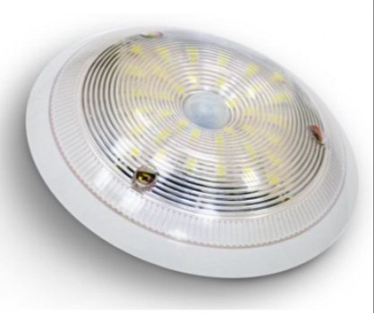
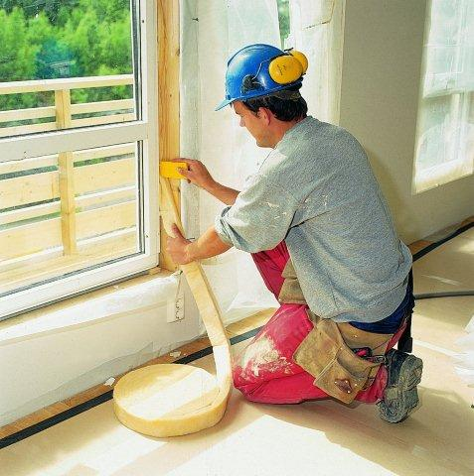
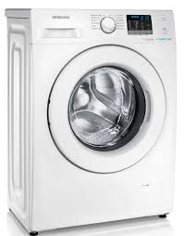
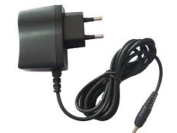

Бережем энергию дома и в школе
Сохраняя энергию, мы сохраняем природу
Notes:
Педагог: Итак, повторим, что же мы будем делать дома и в школе, чтобы сберечь энергию, а для этого каждая команда решит выданное ей задание.
Командам раздается задание с зашифрованным словом, его нужно составить из букв, находящихся под картинками с действиями, направленными на энергосбережение. Командам дается 5-6 минут, команде отгадавшей слово первой выдаются дополнительные энергорубли

Slide 15

СПАСИБО ЗА ВНИМАНИЕ
Notes:
Педагог: Пришло время подвести итоги, какая команда у нас победила!
Производится подсчет баллов! Вручаются призы победителям (тематические расписания уроков, ручки или блокноты с символикой МРСК).
И неважно кто сегодня оказался впереди, важно что теперь мы все понимаем, зачем и как экономить энергию…Ведь сохраняя энергию, мы сохраняем природу!

